Slide 1
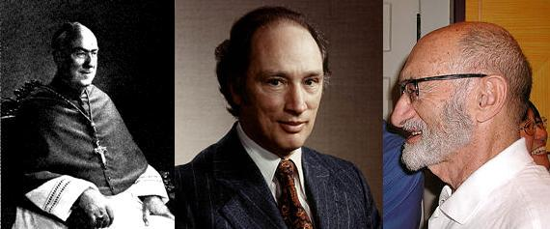
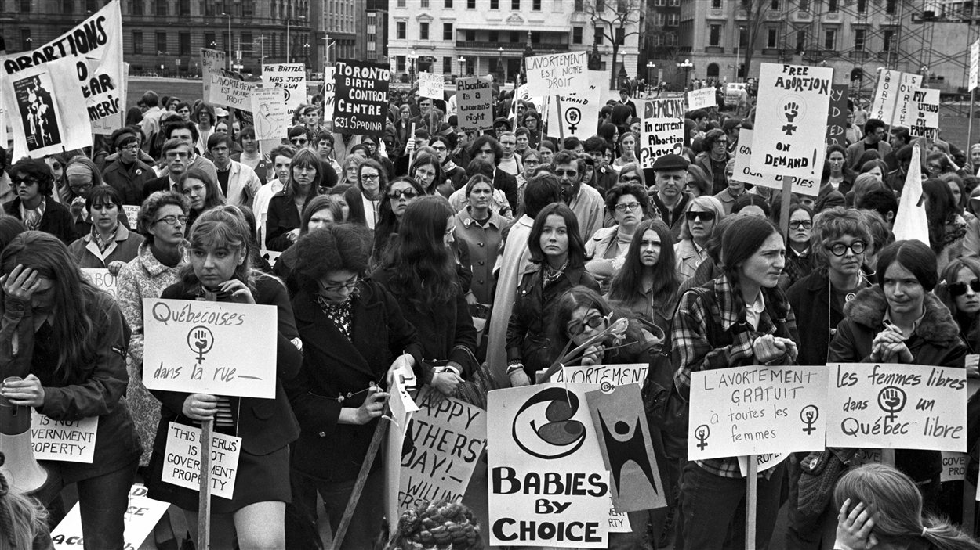
TENDANCES DÉMOGRAPHIQUES
Et contrôle des naissances au québec

Slide 2
Plan de la séance
Les deux régimes démographiques
La revanche des berceaux
Le baby-boom et le baby-bust
La chute de la fécondité au Québec
La planification des naissances
La pilule
Une brève histoire de l’avortement au Québec
La désintitutionnalisation de la famille

Slide 3
Les deux régimes démographiques
Le Québec a connu deux grands régimes démographiques (comme dans l’ensemble des pays industrialisés)
Le régime démographique primaire
***revanche des berceaux***
***baby-boom***
Le régime démographique moderne
Transition démographique

Slide 4
Le régime démographique primaire
Le régime démographique primaire, caractérisé par
la sur-fécondité des Canadiennes-françaises
une mortalité élevée
une immigration variable
***l’accroissement démographique est surtout du à l’intensité de l’accroissement naturel en l’absence de guerres, de famines ou de fléaux***

Slide 5
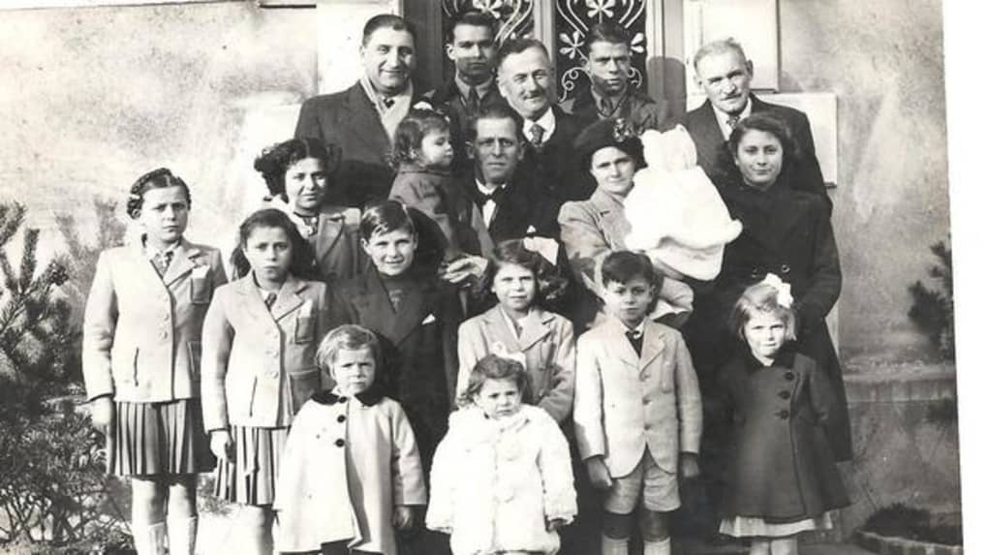
La revanche des berceaux
C’est après 1850, au moment où les autres groupes ethniques ont entrepris une réduction de leur descendance, que la surfécondité des Canadiennes-françaises devient apparente, celles-ci maintenant des taux de fécondité semblables à ceux de la période précédente. Le contrôle de la fécondité est plus tardif et plus lent.

Slide 6
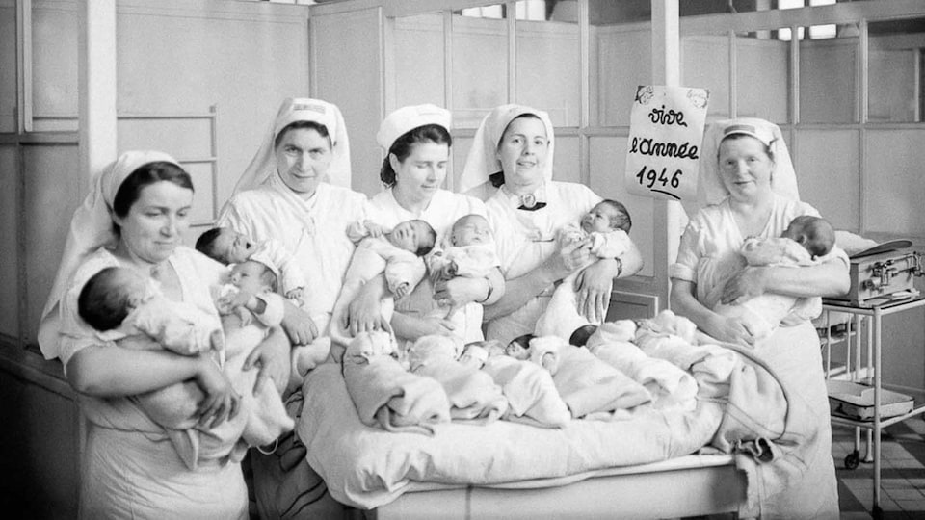
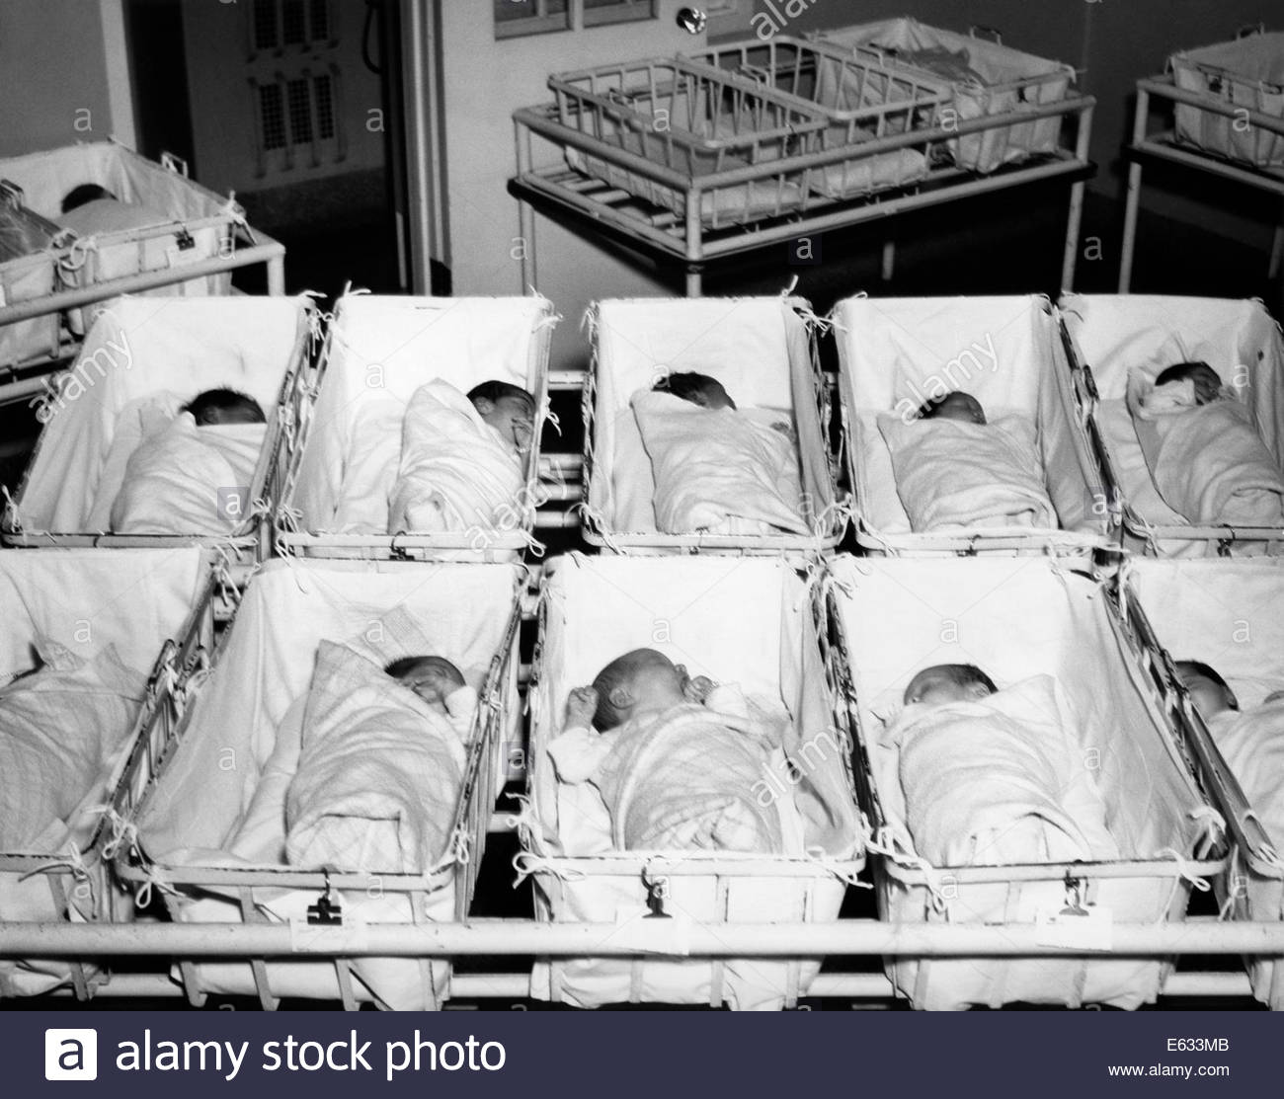
Baby-boom
1945 à 1965: augmentation des naissances suite à la 2e guerre mondiale.
Pourquoi?
Les jeunes couples et les couples plus âgés font des enfants au même moment, après un ralentissement causé par la guerre
L’écart entre chaque naissance est réduit
Le baby-boom sera rapidement suivi par un baby-bust, à partir de 1964. Nous y reviendrons.

Slide 7
Le régime démographique secondaire
Diminution de la surmortalité québécoise
Diminution de la fécondité des Canadiennes- françaises et avènement du baby-bust
Commercialisation des moyens de contraception et décriminalisation de l’avortement

Slide 8
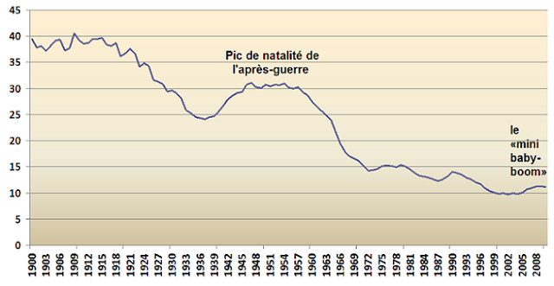

Slide 9
La situation au Québec et dans le reste du Canada

Slide 10
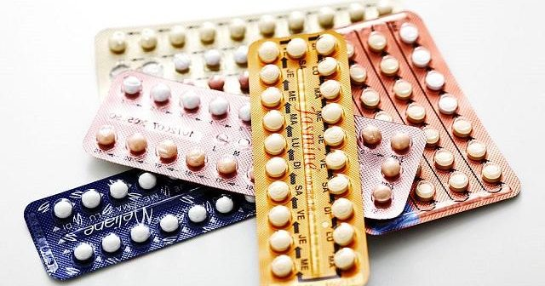
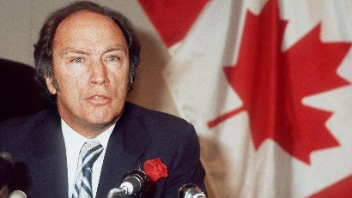
Le contrôle des naissances: la pilule
En 1892, le Code criminel du Canada considérait comme criminelles la vente, la publicité ou l’offre de contraception.
La pilule est introduite sur le marché canadien en 1961, comme "produit d’hygiène féminine ». La pilule n’est officiellement prescrite que pour régulariser le cycle menstruel.
Il faut attendre 1969 pour que la contraception soit décriminalisée, avec la loi omnibus
Le « bill omnibus » ratisse très large; il traite de contraception, d'avortement, de divorce et d'homosexualité, mais aussi de loteries, de conduite en état d'ébriété, d'interdiction de publication de la preuve lors d'une enquête préliminaire, de possession et de vente d'armes à feu, de fabrication et de possession de faux passeports, d'appels téléphoniques harassants et de cruauté envers les animaux.

Slide 11
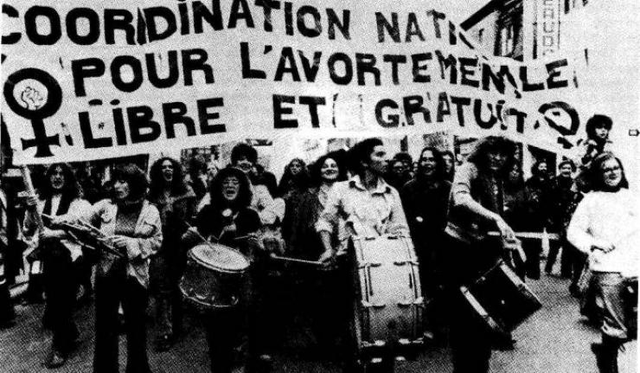
La décriminalisation de l’avortement (1/2)
Quelques chiffres sur l’avortement en 1962:
De 10 000 à 25 000 avortements clandestins sont réalisés chaque année au Québec.
Un avortement pratiqué par un médecin coûte 300 $.
Un avortement pratiqué par un non-médecin coûte 155 $.
Au Canada, aucune loi ne fait mention de l’avortement avant 1869, date à laquelle le Parlement canadien adopte la Loi sur les infractions contre la personne. Cette loi criminalise et menace d’emprisonnement à vie toute personne qui tente de s’avorter ou de procurer un avortement à une femme.
Le bureau fédéral de la statistique rapporte 57 617 hospitalisations en lien avec des complications à la suite d’un avortement en 1962

Slide 12
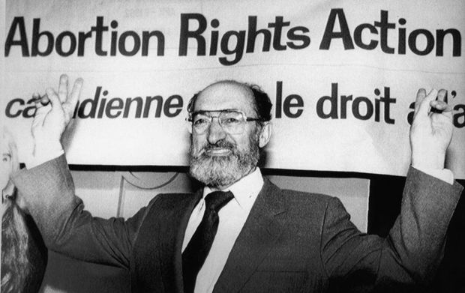
La décriminalisation de l’avortement (2/2)
La loi C-150 en 1969 autorise l’avortement lors de circonstances très paramétrées.
L’avortement n’est possible que si la santé ou la vie de la femme sont en danger;
Un comité thérapeutique constitué de trois médecins doit se mettre d’accord sur les risques associés à la poursuite de la grossesse;
L’avortement doit être pratiqué dans un hôpital accrédité
Résultat: l’accès à l’avortement est difficile. D’ailleurs, les rares hôpitaux qui procèdent à des interruptions de grossesse sont anglophones et situés à Montréal
Dès 1968, le docteur Henry Morgentaler ouvre une clinique qui pratique illégalement des avortements à Montréal.
Morgentaler est arrêté en 1970 et condamné à 18 mois de prison en 1974.
Début de la saga judiciaire
1988: décriminalisation de l’avortement

Slide 13
L’avortement au Québec aujourd’hui
Femmes de 14 ans et plus peuvent consentir seules à un avortement
Adolescentes de 13 ans et moins: l’autorisation des parents est requise
Pas de limite légale pour le moment de l’avortement pendant la grossesse, mais le plus souvent dans le 1er trimestre
Gratuité de l’avortement par chirurgie: couvert par le programme d’assurance maladie du Québec
Pour l’avortement par médicament, possibilité de frais selon les conditions du régime d’assurance médicament

Slide 14
Pourquoi la chute de la fécondité amène-t-elle le vieillissement de la population?
Trois variables affectent la structure d’âge de la population
Les naissances
Les décès
L’immigration
Pour que la population puisse se générer, les femmes doivent avoir un indice synthétique de fécondité (ISF) de 2,1 enfants. En dessous de ce chiffre, la population diminue. L’ISF a atteint le seuil de 2,1 pour la dernière fois en 1969; en 2019, l’ISF était de 1,576.

Slide 15
Pyramide des âges au Québec, 2017

Slide 16
Fécondité souhaitée et fécondité réalisée
À la question du sondage Eurobaromètre de 2011 « Quel serait le nombre idéal d’enfants que vous aimeriez avoir ou que vous auriez aimé avoir ? », les hommes et les femmes ont affirmé souhaiter respectivement avoir en moyenne 2,2 et 2,3 enfants respectivement (OCDE, 2016).
Au Canada, les dernières études montrent que les femmes souhaitent avoir en moyenne 2,2 enfants.
Au Québec, rien ne permet de prédire une hausse significative de la popularité de la famille à un seul enfant ou une baisse de popularité du troisième enfant. L’écart entre la fécondité souhaitée qui se situe au-delà du seuil de remplacement de la population de 2,1 et la fécondité réalisée qui est inférieure à ce seuil, signifie donc que les Québécoises n’ont pas les enfants qu’elles souhaitent.
Il est probable que les intentions diminuent au fur et à mesure que les couples sont confrontés aux défis quotidiens qu’accompagne la venue d’enfants en termes d’investissement dans le travail de soins. Le défi reste donc de lever la lumière sur le contexte le plus favorable à l’amenuisement de ces défis. Nous en discuterons lors de la séance en direct. ☺

Slide 17
Louis Roussel et la désinstitutionnalisation de la famille
Rappel: nous avons vu que la famille se « désinstitutionnalise » dans la société postmoderne à partir des années 60/70 (baisse de la popularité du mariage, hausse du divorce, de l’union libre, de la cohabitation et des naissances hors mariage).
Selon le sociologue français Louis Roussel, la désinstitutionnalisation de la famille serait la cause de la chute de la fécondité.

Slide 18
Est-ce une théorie convaincante pour le Québec?
Au cours des années 60, la chute la plus importante dans l’indice synthétique de fécondité se produit entre 1965 et 1966. Pourtant, à ce moment:
la popularité du mariage est en hausse
aucune loi ne permet de divorcer
Aussi, au début des années 2000, la fécondité augmente, MAIS…
le mariage reste impopulaire
les unions sont instables
la majorité des bébés naissent de parents non-mariés

Slide 19
La théorie de l’équité des genres de Peter McDonald
Selon le démographe Peter McDonald, l’écart entre la fécondité désirée et la fécondité réalisée est le résultat du contexte sociétal dans lequel les femmes prennent leur décision en matière de reproduction.
Lorsque les femmes estiment avoir les mêmes opportunités que les hommes en éducation et sur le marché du travail, mais que ces opportunités sont lourdement affectées par la venue d’un enfant, la fécondité chute.
Pour McDonald, la solution à la faible fécondité passe par le fait de créer un climat social où les jeunes femmes savent qu’elles obtiendront du soutien de l’État suite à l’arrivée de leur enfant, par l’entremise de politiques qui permettent la conciliation travail-famille.

Slide 20
La théorie de l’équité des genres de Peter McDonald (suite et fin)
Ainsi…
Dans les pays en faveur de l’égalité hommes-femmes, comme les pays de l’Europe du Nord, la fécondité est relativement élevée.
Pourquoi?
Ironiquement, ce sont dans les pays plus traditionnels que la fécondité est la plus faible.
Pourquoi?

